Slide 1
ĐỊA LÍ 6

Slide 2
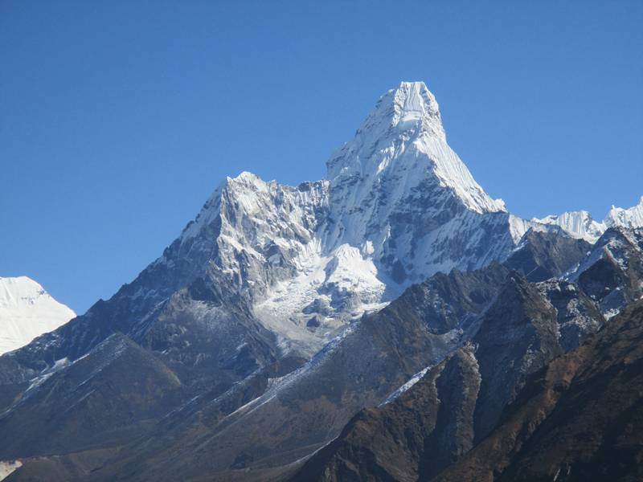
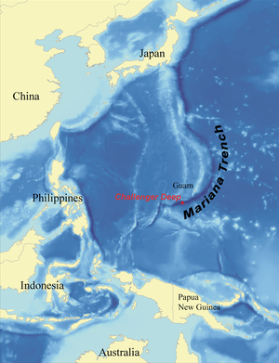
Theo các em, điều gì khiến bề mặt Trái Đất lồi lõm như vậy
Đỉnh Ê-vơ-rét: 8848 m
Độ sâu đại dương khoảng
11000 m

Slide 3
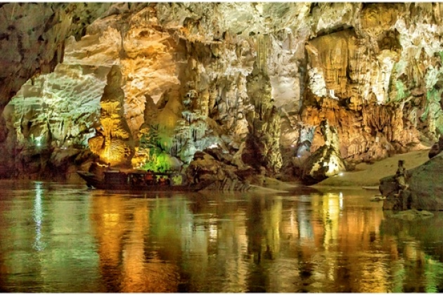
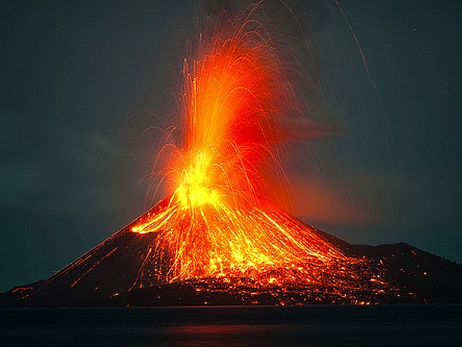
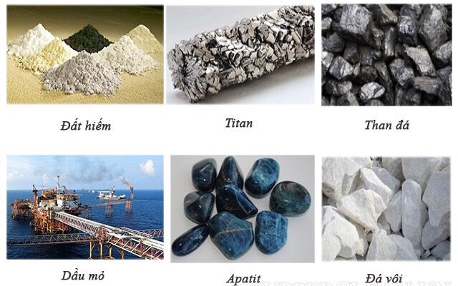
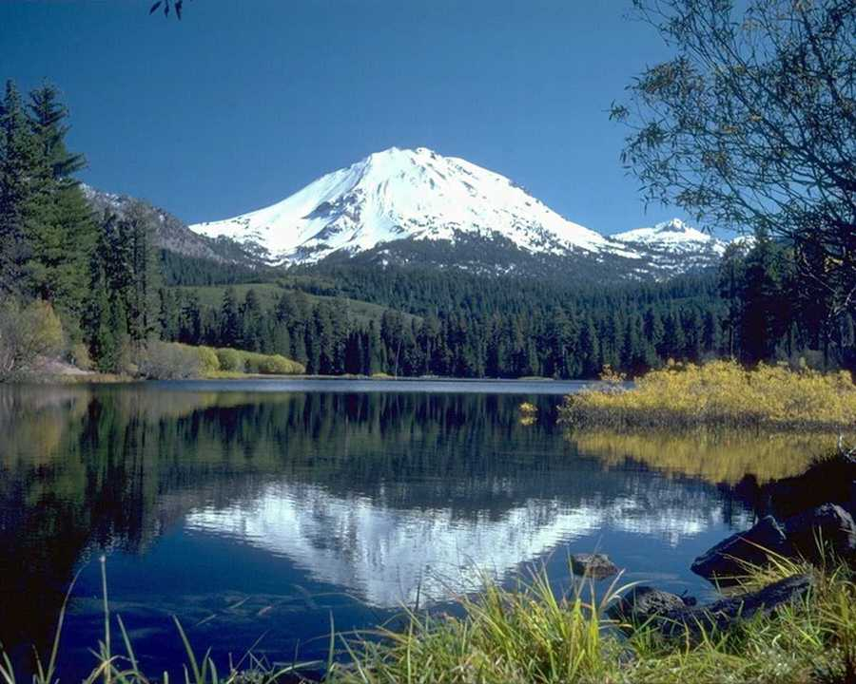
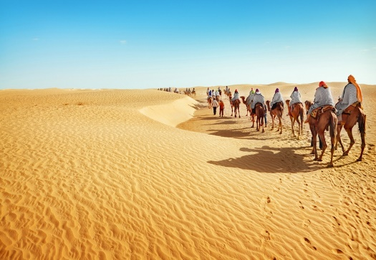
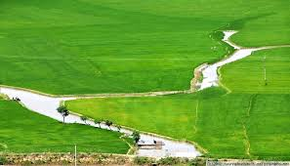
BÀI 11: QUÁ TRÌNH NỘI SINH VÀ NGOẠI SINH.
HIỆN TƯỢNG TẠO NÚI

Slide 4
BÀI 11: QUÁ TRÌNH NỘI SINH VÀ NGOẠI SINH.
HIỆN TƯỢNG TẠO NÚI
Quá trình nội sinh và ngoại sinh

Slide 5
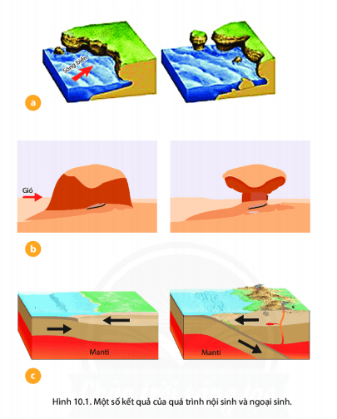
BÀI 11: QUÁ TRÌNH NỘI SINH VÀ NGOẠI SINH.
HIỆN TƯỢNG TẠO NÚI
Quá trình nội sinh và ngoại sinh
Dựa vào nội dung trong bài và hình em hãy cho biết
Hình nào là kết quả của các quá trình ngoại sinh và hình nào là kết quả của quá trình nội sinh?
Hình a, b là quá trình ngoại sinh
Hình c là quá trình nội sinh

Slide 6
BÀI 11: QUÁ TRÌNH NỘI SINH VÀ NGOẠI SINH.
HIỆN TƯỢNG TẠO NÚI
Quá trình nội sinh và ngoại sinh
Nội sinh: Là quá trình sinh ra bên trong Trái Đất
.
Ngoại sinh: Là lực có nguồn gốc ở bên ngoài, trên bền mặt Trái Đất

Slide 7
Nguyên nhân sinh ra nội sinh
Là nguồn năng lượng trong lòng trái đất, như: năng lượng của sự phân huỷ các chất phóng xạ, sự chuyển dịch và sắp xếp lại vật chất cấu tạo trái đất theo trọng lực, sự ma sát vật chất...

Slide 8
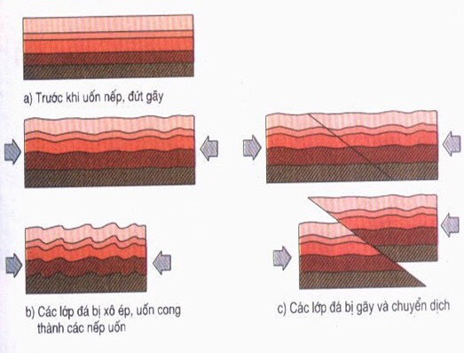

Slide 9
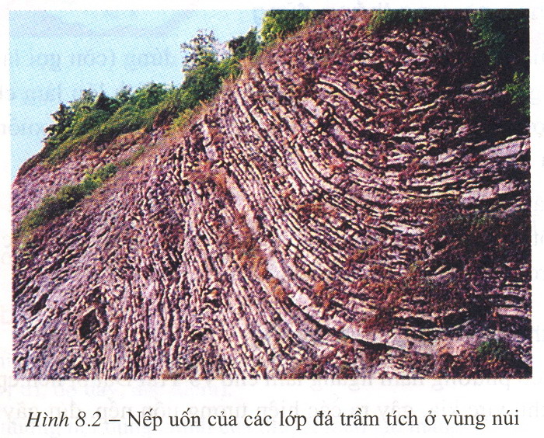
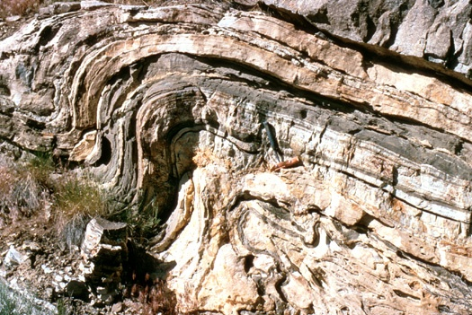
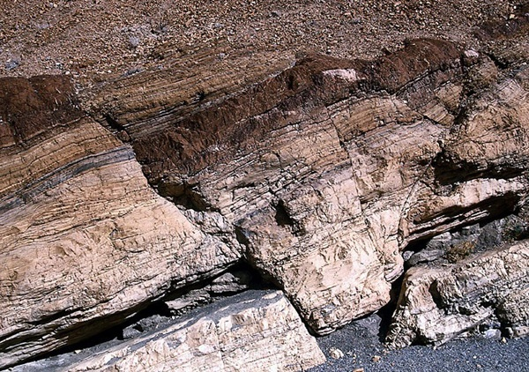
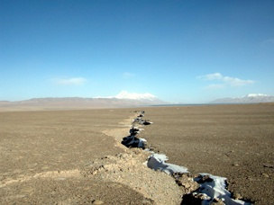
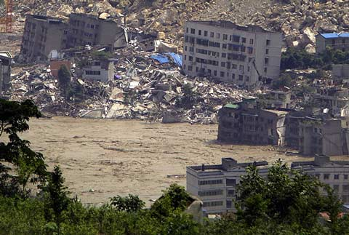
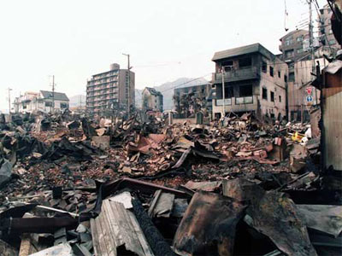
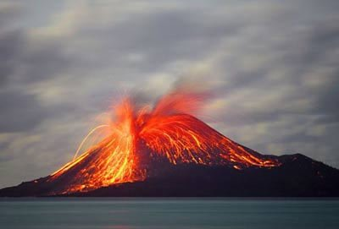
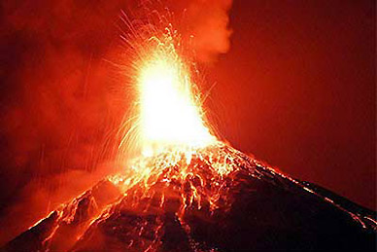
HIỆN TƯỢNG UỐN NẾP CỦA ĐỒI NÚI
HIỆN TƯỢNG ĐỨT GÃY
HIỆN TƯỢNG ĐỘNG ĐẤT
HIỆN TƯỢNG NÚI LỬA PHUN

Slide 10
BÀI 11: QUÁ TRÌNH NỘI SINH VÀ NGOẠI SINH.
HIỆN TƯỢNG TẠO NÚI
Quá trình nội sinh và ngoại sinh
 | Quá trình nội sinh | Quá trình ngoại sinh
Nguồn gốc | Quá trình xảy ra trong lòng Trái Đất | Quá trình xảy ra bên ngoài, trên bề mặt đất
Tác động đến địa hình | Xu hướng tạo nên sự gồ ghề của bề mặt Trái Đất | Xu hướng san bằng địa hình, làm bề mặt bằng phẳng hơn
Đối tượng tác động | Các dạng địa hình có quy mô lớn như châu lục, miền núi, cao nguyên. | Các dạng địa hình có quy mô nhỏ

Slide 11
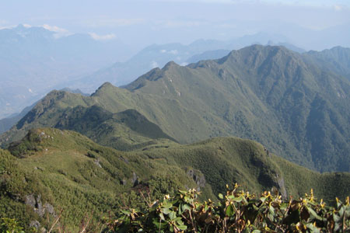
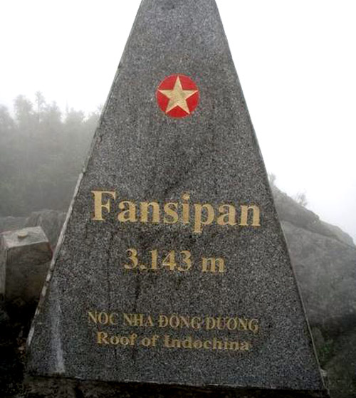
Ở Việt Nam: Do tác động của nội lực, trong vận động Tân kiến tạo dãy núi Hoàng Liên Sơn (phía Tây Bắc nước ta) được nâng lên, còn thềm lục địa phía Nam thì bị hạ xuống.

Slide 12
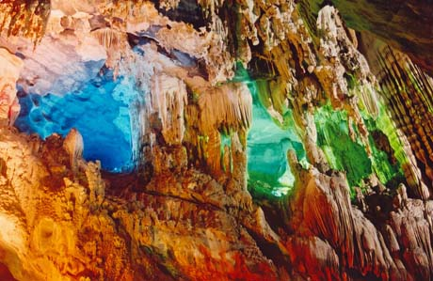
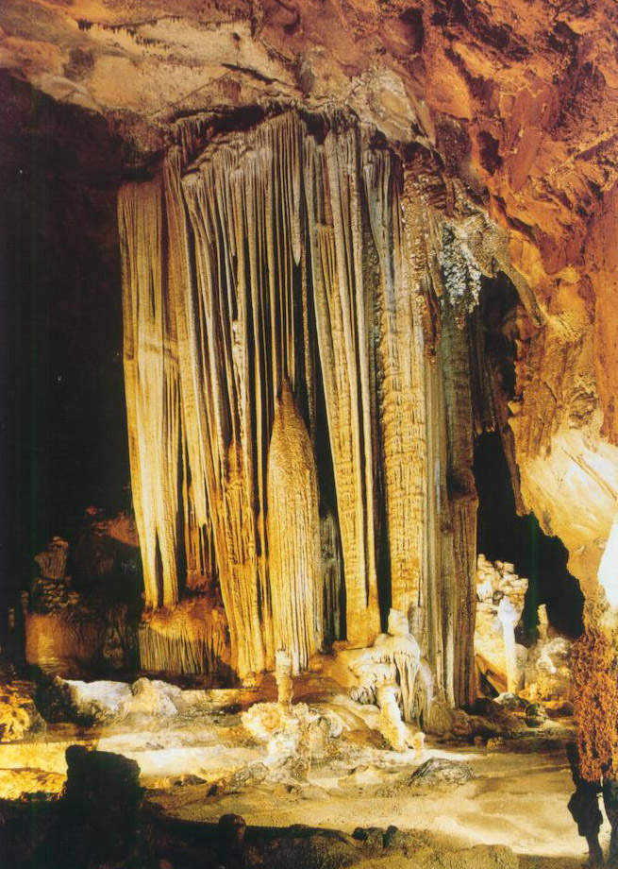
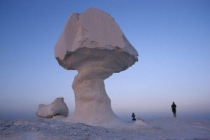
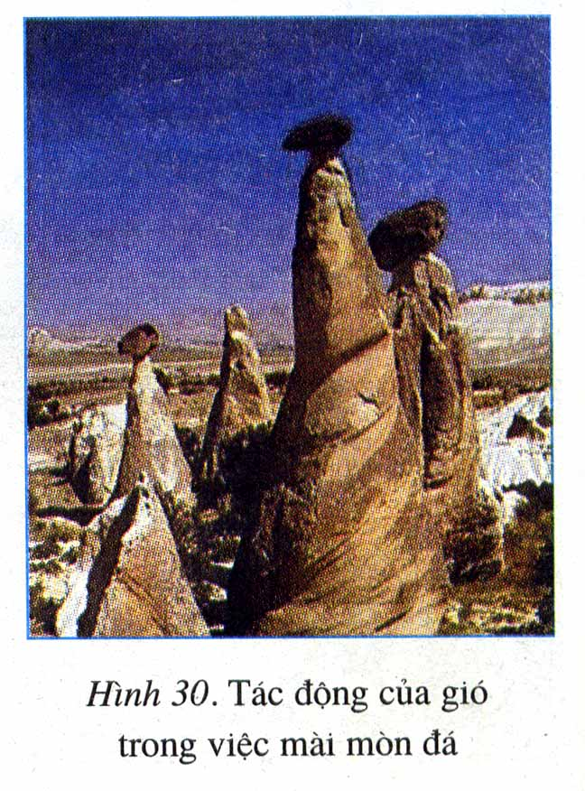
Mô hình gió thổi mòn
Qúa trình xâm thực do nước mưa ở vùng núi đá vôi

Slide 13
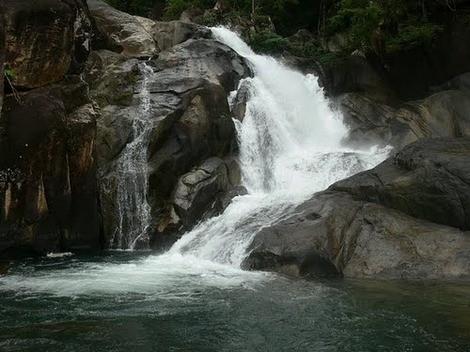
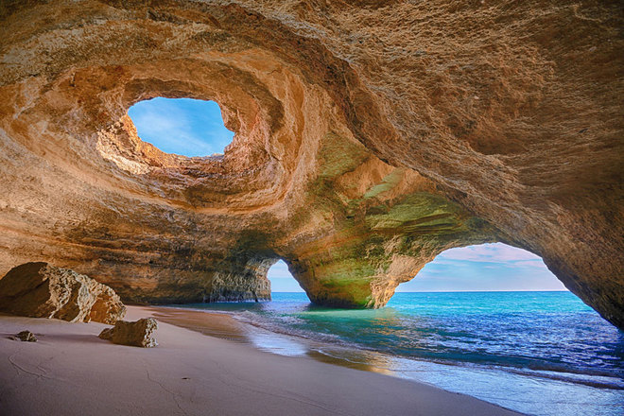
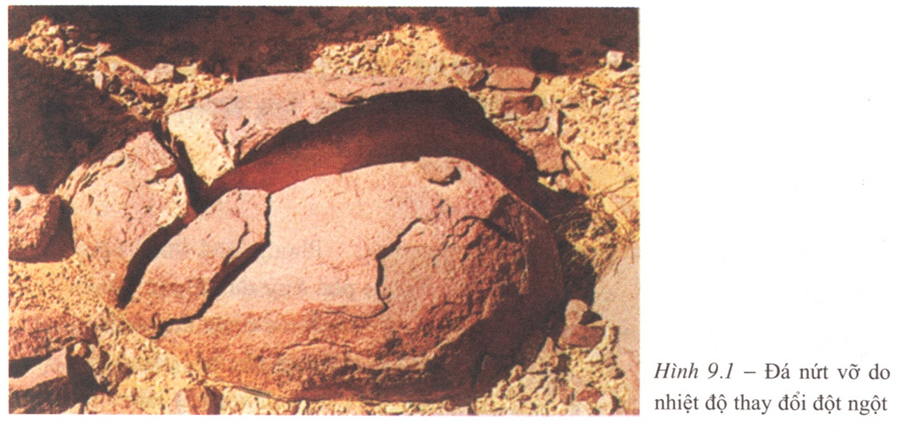
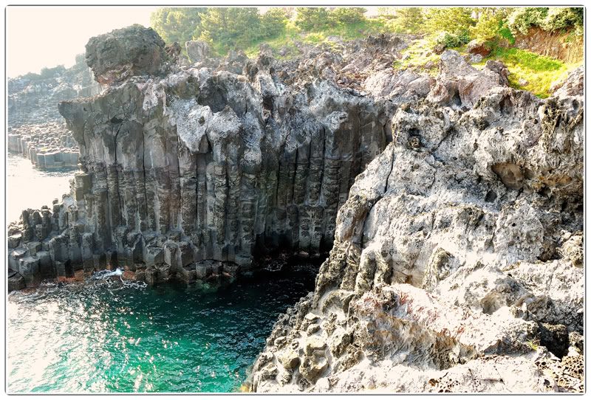
Nước chảy đá mòn
Bờ biển bị ăn mòn
Quá trình xâm thực ở đảo JÊJU

Slide 14
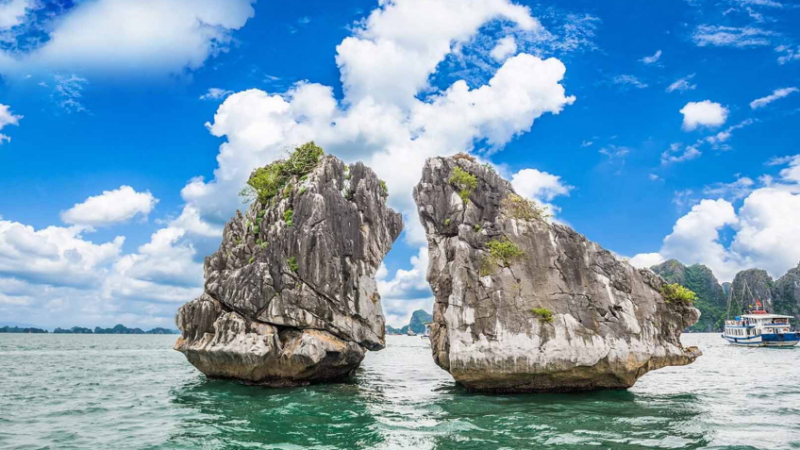
Vịnh Hạ Long – Quảng Ninh
Phong Nha Kẻ Bàng - Quảng Bình

Slide 15
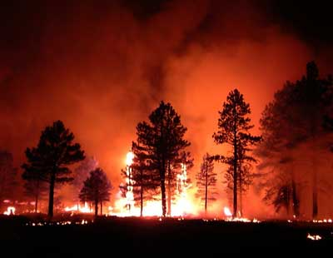
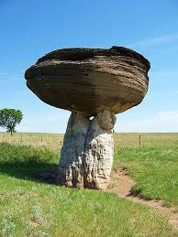
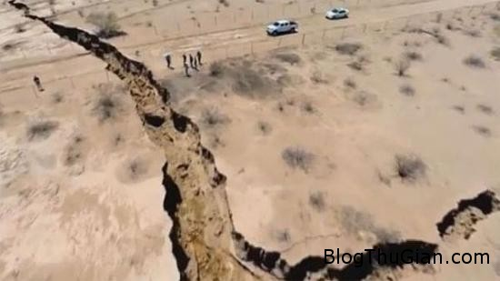
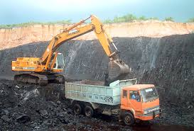
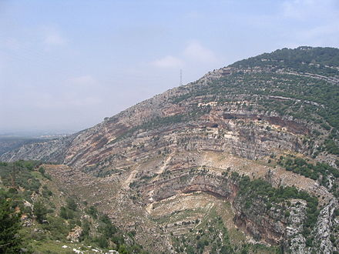
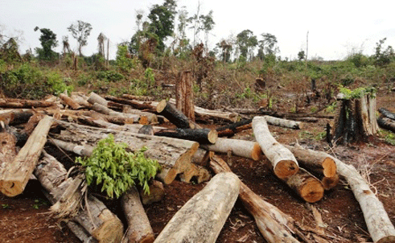
Quan sát ảnh, cho biết nội dung bức ảnh? ảnh nào là những tác động do nội sinh? ảnh nào là tác động do ngoại sinh?
A
B
C
Cháy rừng
Đá bị mòn
Đứt gãy
D
E
F
Khai khoáng
Uốn nếp
Chặt phá rừng

Slide 16
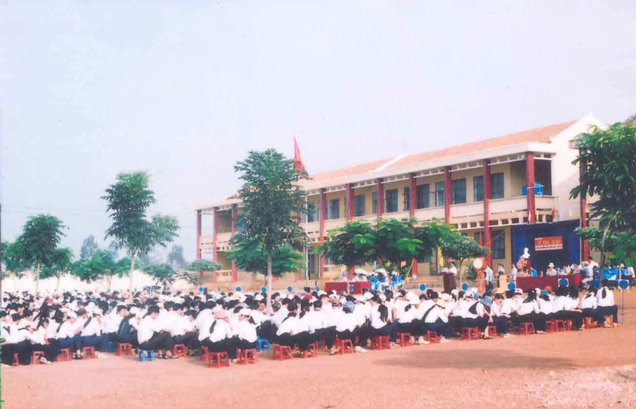
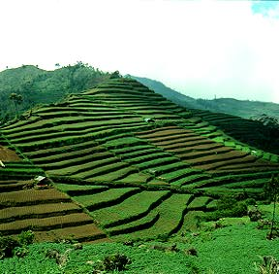
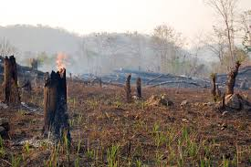
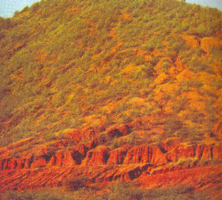
Em hãy nêu một số ví dụ về tác động của con người (tác động tích cực và tác động tiêu cực) trong việc hình thành địa hình bề mặt Trái Đất
Tác động tích cực
Sản xuất nông nghiệp, công nghiệp…
Tác động tiêu cực

Slide 17
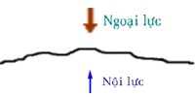
1. Nếu nội sinh > Ngoại sinh
Địa hình gồ ghề hơn.
Nội sinh và ngoại sinh là hai lực đối nghịch nhau nhưng xảy ra đồng thời tạo nên địa hình bề mặt Trái Đất.
2. Nếu ngoại sinh > Nội sinh
Địa hình hạ thấp, san bằng hơn.

Slide 18
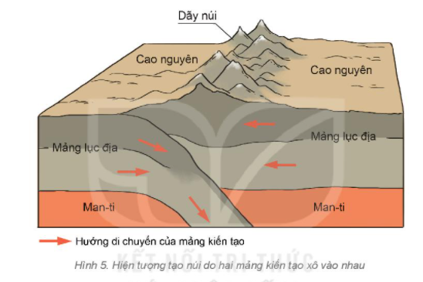
2. Hiện tượng tạo núi
THẢO LUẬN NHÓM (3 phút)
Yêu cầu: Đọc thông tin mục 2 và quan sát hình 5 trong SGK, thảo luận theo cặp đôi và cho biết:
1. Núi được hình thành do những nguyên nhân nào?
2. Mô tả hiện tượng tạo núi ở hình 5.
3. Quá trình nội sinh hay ngoại sinh là nguyên nhân chính của quá trình tạo núi?

Slide 19
2. Hiện tượng tạo núi

- Nội sinh là yếu tố chính trong quá trình thành tạo núi, ngoài ra núi cũng chịu các tác động của quá trình ngoại sinh. Qua thời gian, dưới tác động của ngoại sinh (dòng chảy, gió, nhiệt độ,...) làm thay đổi hình dạng của núi: các đỉnh núi tròn hơn, sườn núi bớt đốc, độ cao giảm xuống...

Slide 20
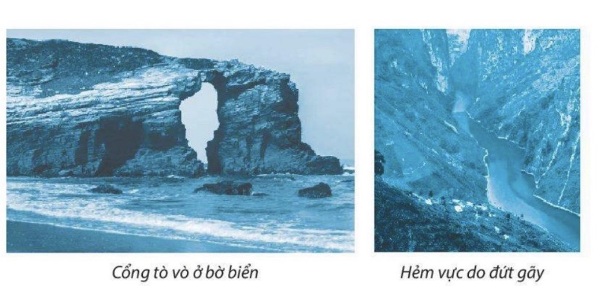
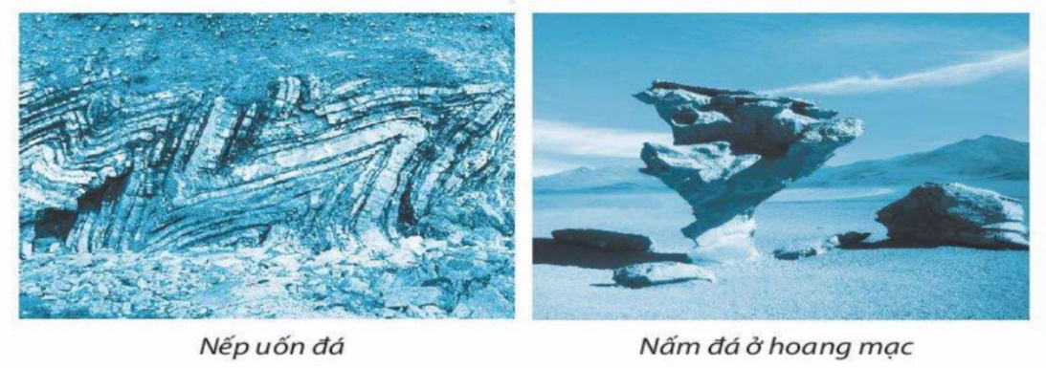
LUYỆN TẬP
1. Em hãy nêu vai trò của quá trình nội sinh và quá trình ngoại sinh trong việc hình thành địa hình trên bề mặt Trái Đất.
2. Cho biết các dạng địa hình dưới đây, dạng địa hình nào hình thành do quá trình nội sinh, dạng địa hình nào hình thành do quá trình ngoại sinh
3. Nêu tác động đồng thời của quá trình nội sinh và quá trình ngoại sinh trong hiện tượng tạo núi.

Slide 21
LUYỆN TẬP
1. Em hãy nêu vai trò của quá trình nội sinh và quá trình ngoại sinh trong việc hình thành địa hình trên bề mặt Trái Đất.
Quá trình nội sinh và quá trình ngoại sinh là hai quá trình đối nghịch nhau trong việc hình thành địa hình bề mặt Trái Đất vì hai quá trình này tuy diễn ra đóng thời nhưng khác nhau về nguồn gốc và tác động đến địa hình. Nếu như nội lực là những quá trình xảy ra ở trong lòng đất thì ngoại lực là quá trình xảy ra bên ngoài, trên bề mặt đất. Nội lực có xu hướng làm tăng tính gồ ghề, trong khi đó ngoại lực làm cho bề mặt Trái Đất trở nên bằng phẳng hơn.

Slide 22
LUYỆN TẬP
2. Cho biết các dạng địa hình dưới đây, dạng địa hình nào hình thành do quá trình nội sinh, dạng địa hình nào hình thành do quá trình ngoại sinh
- Dạng địa hình, hình thành do quá trình nội sinh: Nếp uốn đá, Hẻm vực do đứt gãy.
- Dạng địa hình, hình thành do quá trình ngoại sinh: Nấm đá ở hoang mạc, Cổng tò vò ở bờ biển.

Slide 23
LUYỆN TẬP
3. Nêu tác động đồng thời của quá trình nội sinh và quá trình ngoại sinh trong hiện tượng tạo núi.
Quá trình nội sinh và quá trình ngoại sinh tác động đồng thời trong quá trình tạo núi. Trong khi nội sinh là nguyên nhân chính hình thành dạng địa hình núi thì ngoại sinh có tác động làm thay đổi hình thái của địa hình núi ban đầu.

Slide 24
Bài tập về nhà
Thu thập thông tin, hình ảnh về một số dạng địa hình do gió, nước,…tạo thành và chia sẻ với bạn.

Slide 25
Học bài và nghiên cứu trước bài 12: Núi lửa và Động đất theo gợi ý:
+ Tìm hiểu về động đất và núi lửa và nguyên nhân của hiện tượng.
+ Tìm kiếm thông tin về thảm họa động đất và núi lửa gây ra.
+ Cách ứng phó khi có động đất và núi lửa.

